Slide 1
『未来の子ども達の為に』
〜小規模多機能型居宅介護
×リハビリテーションの可能性〜
有限会社ナースケアー
小規模多機能型居宅介護 絆 代表者・管理者
理学療法士 菅原 健介

Slide 2
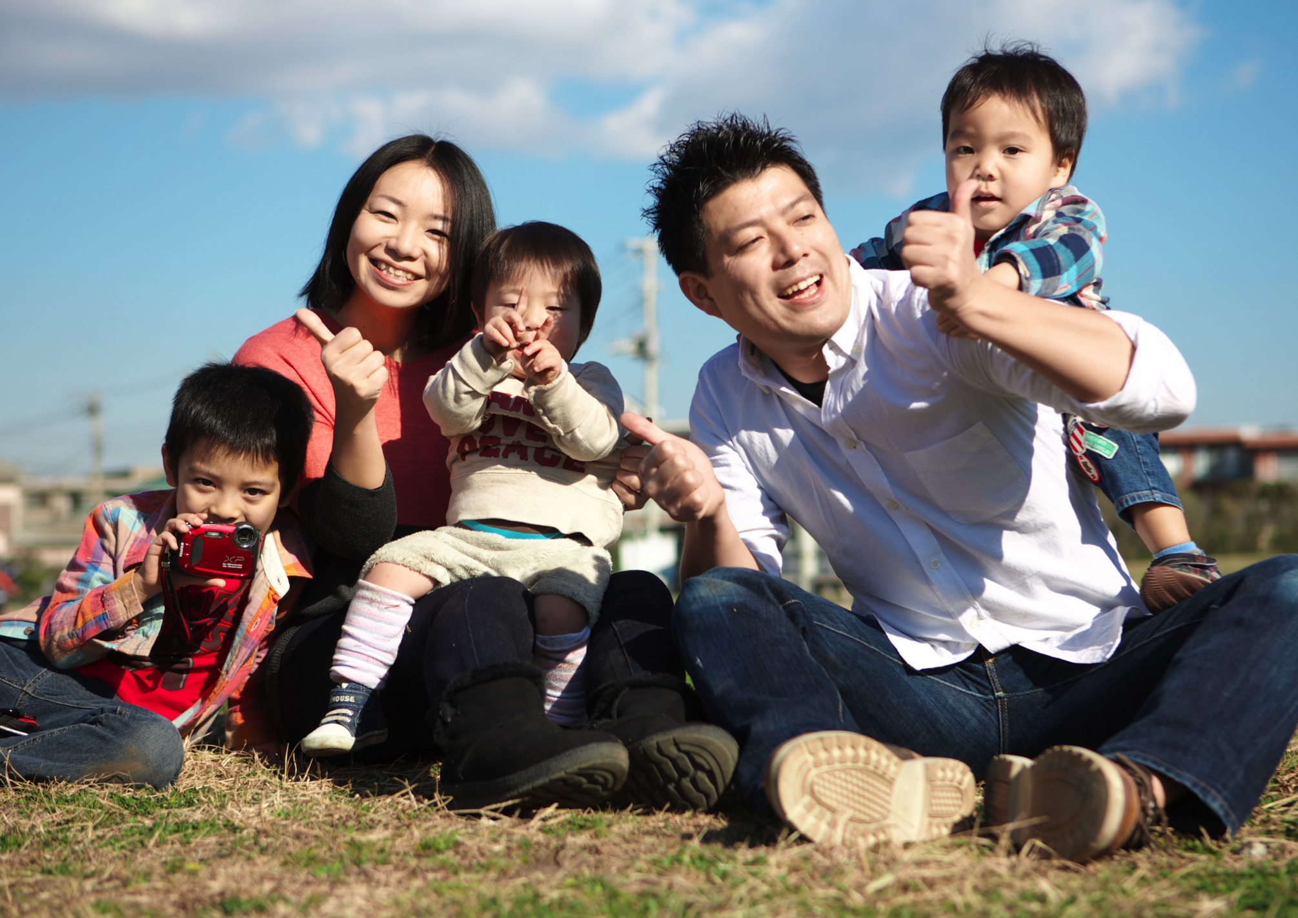
安心して暮らせる村づくり
夢は村長！？

Slide 3
・自宅と近い環境
一人一人に合わせた
・自立支援(訪問中心になっちゃう）
⇩
都会型・生活リハビリ型
へのチャレンジ

Slide 4
それだけじゃない！
小規模多機能なら、海や山、
公園や動物園だって『地域ぜんぶが施設』
生活が楽しくなれば、自然と健康になっていく！
今よりも元気になっていただくことが「絆」の特徴！

Slide 5
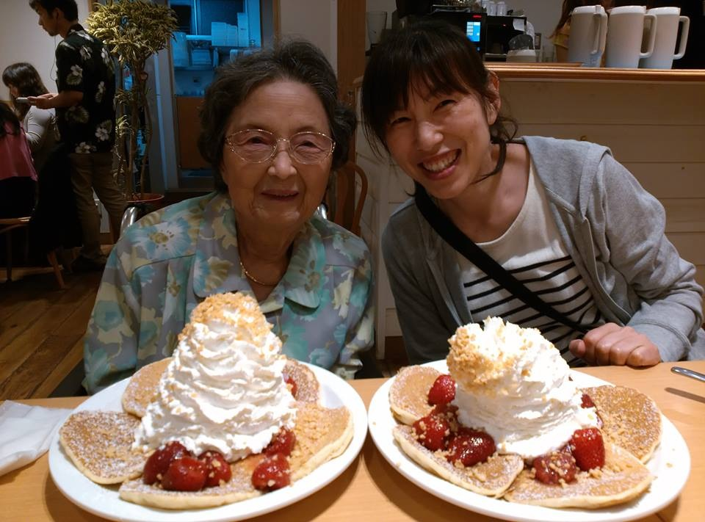
絆のコンセプト
Every Day REHA
エブリデイリハ
〜特別なことではなく、
毎日の生活そのものがリハビリであり、
その人らしい生活を支えれば人は健康になる〜
国連幸福度調査
世界で1番幸福な国 デンマーク
毎日おでかけ＆外食！

Slide 6
ご本人が気がついていない
希望を探し、
共に叶える

Slide 7
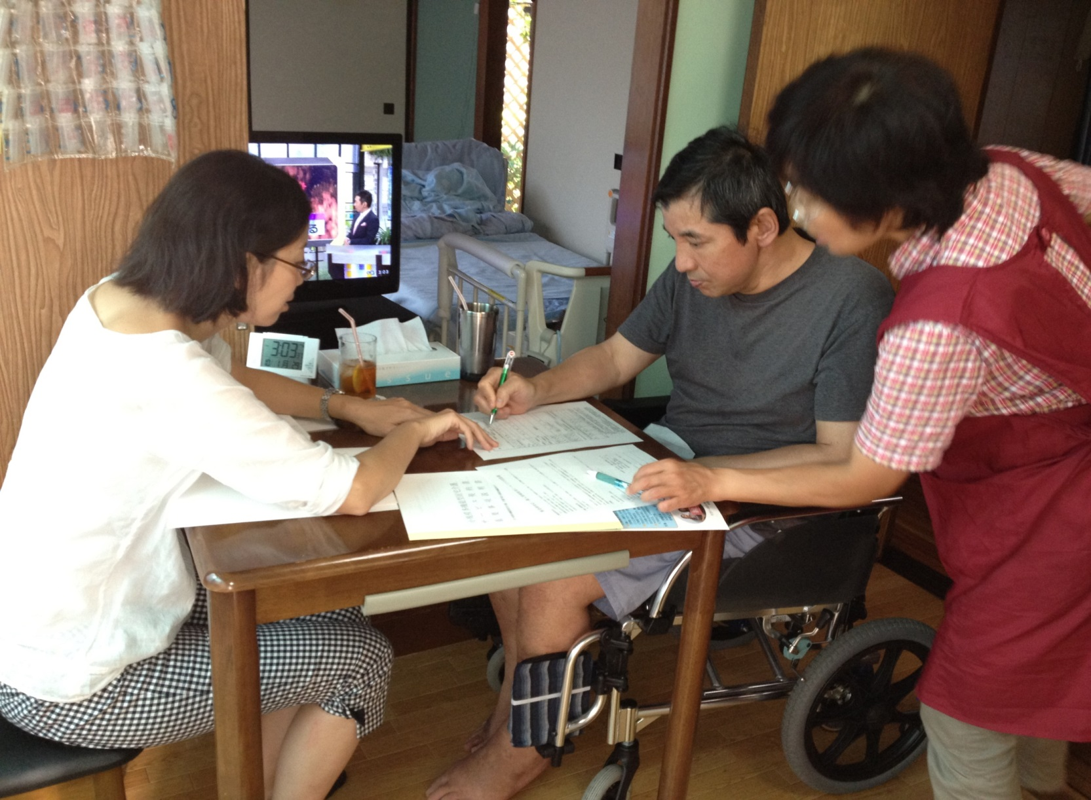
生きがいを共に再構築する！

Slide 8
小規模利用後半年で
認知症が改善！！
自然な生活の中に運動、脳の体操があるMMSE１７点→２７点！！
要介護度５→４ へ

Slide 9
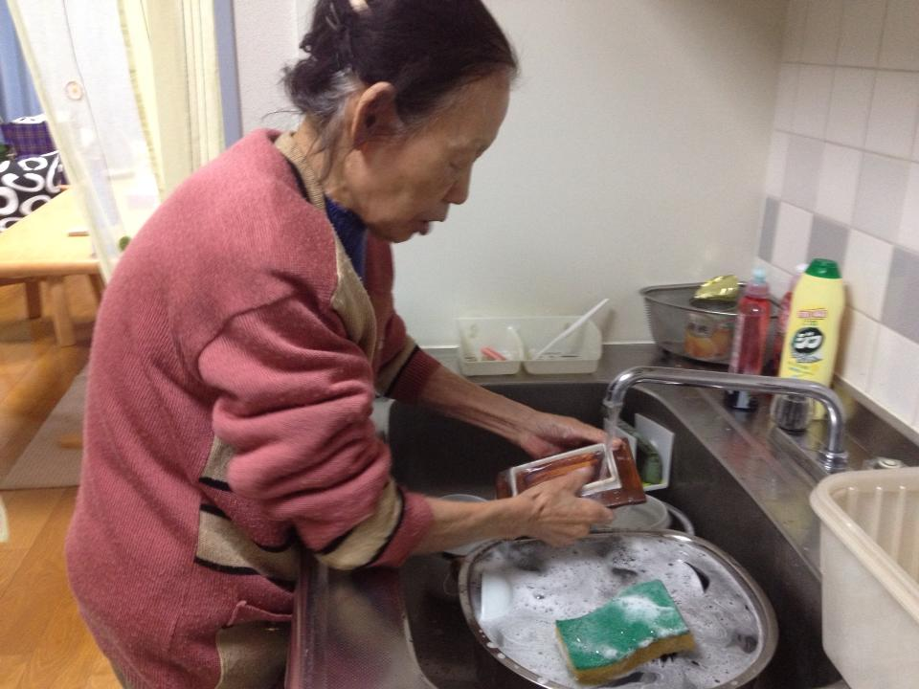
見守るリハビリ

Slide 10
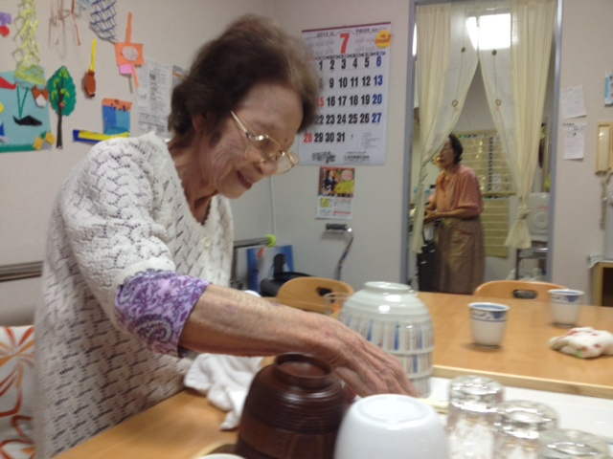

Slide 11
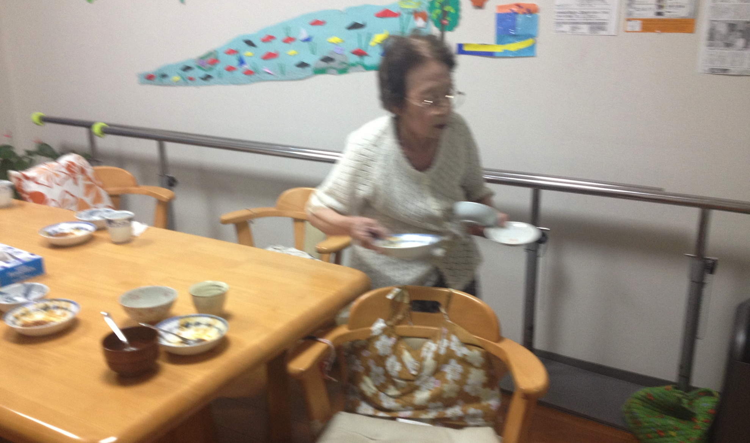

Slide 12
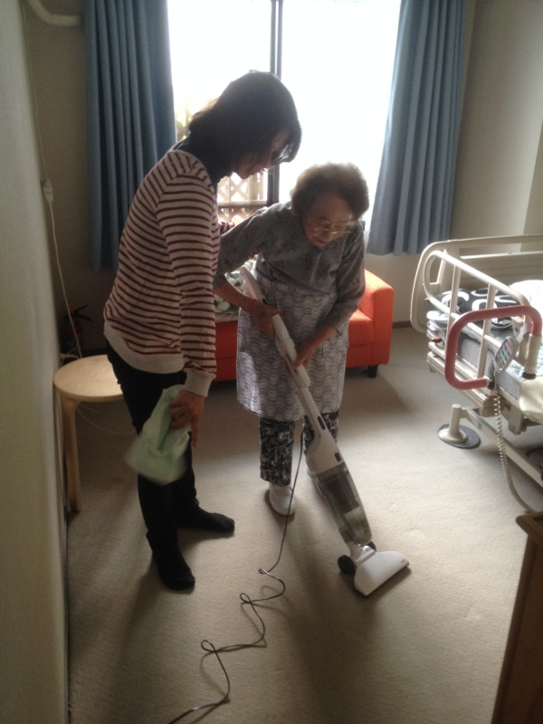

Slide 13
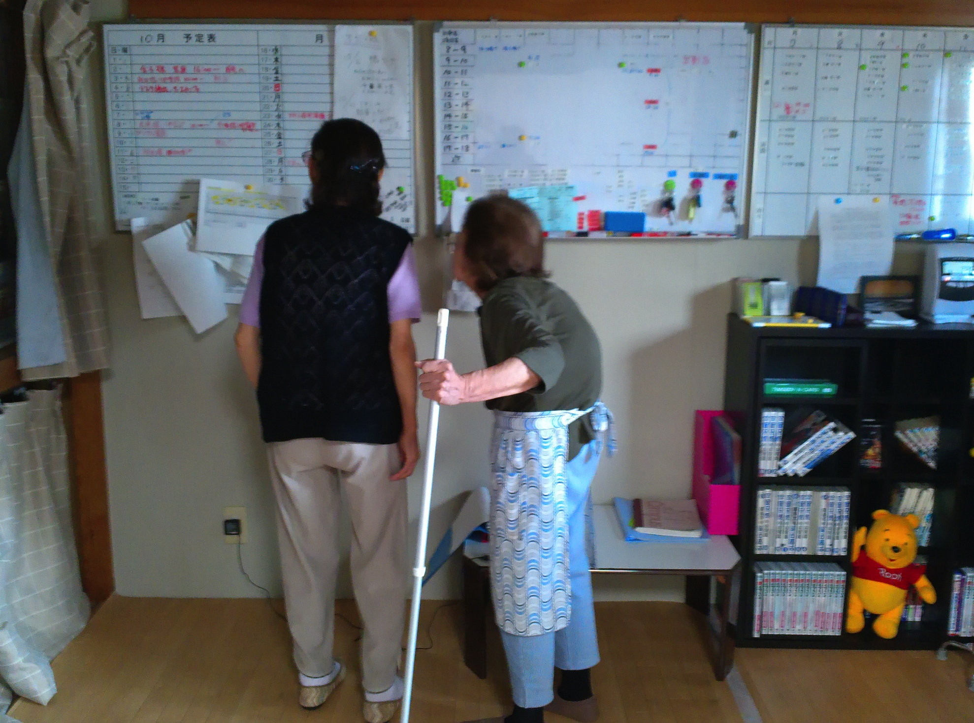

Slide 14
退院
〜２ヶ月 ⇒ 毎日宿泊
〜３ヶ月 ⇒ 少しずつ家に帰る
（夜は２３時、朝は６時に迎え）
現在
⇒通い２日/週、訪問３日（安否確認）/週

Slide 15
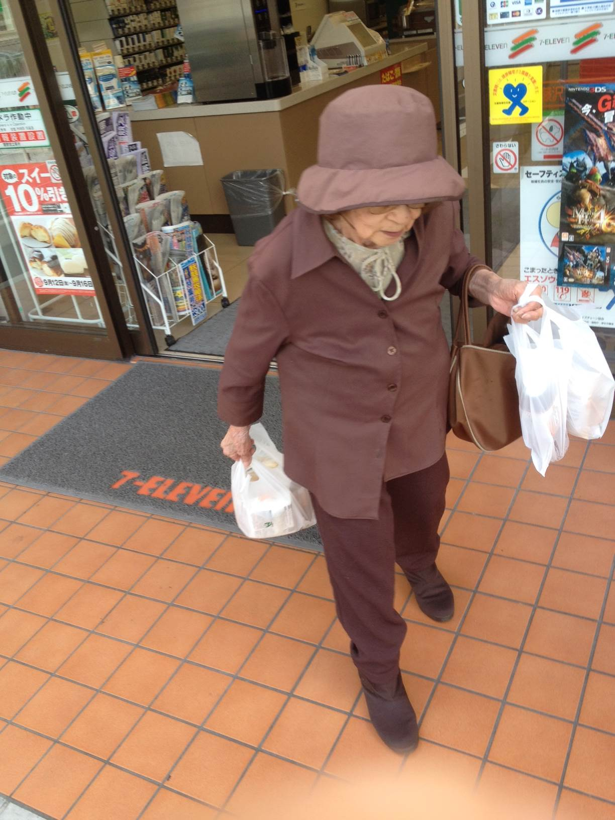
今は通いに
週2日来るだけ

Slide 16
室内も室外もどこでも歩いて
自宅では２階まで登っています
休日はお庭の落ち葉拾い、雪かきまで
要介護３→要支援２
Notes:
・生活状況
（歩行、料理、洗濯、入浴、着替え すべてに介助が必要）
・10歳の娘さんと２人暮らし
・生活保護でお金もない

Slide 17
一人一人の生活に寄り添う
地域ぜんぶが介護施設
その方のコミュニティを活かす！
エリアではなく目的別

Slide 18
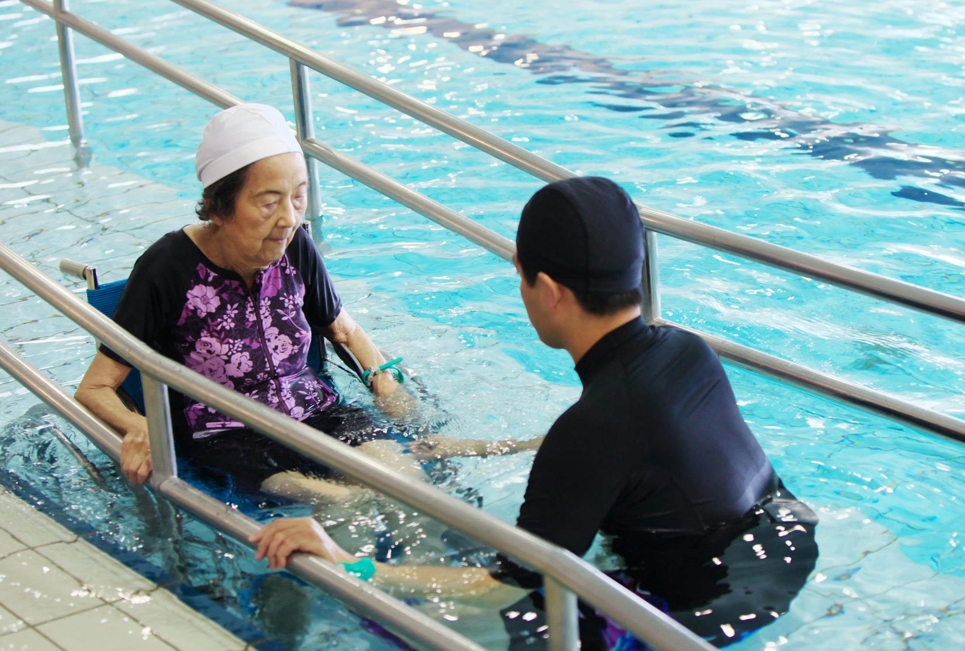

Slide 19
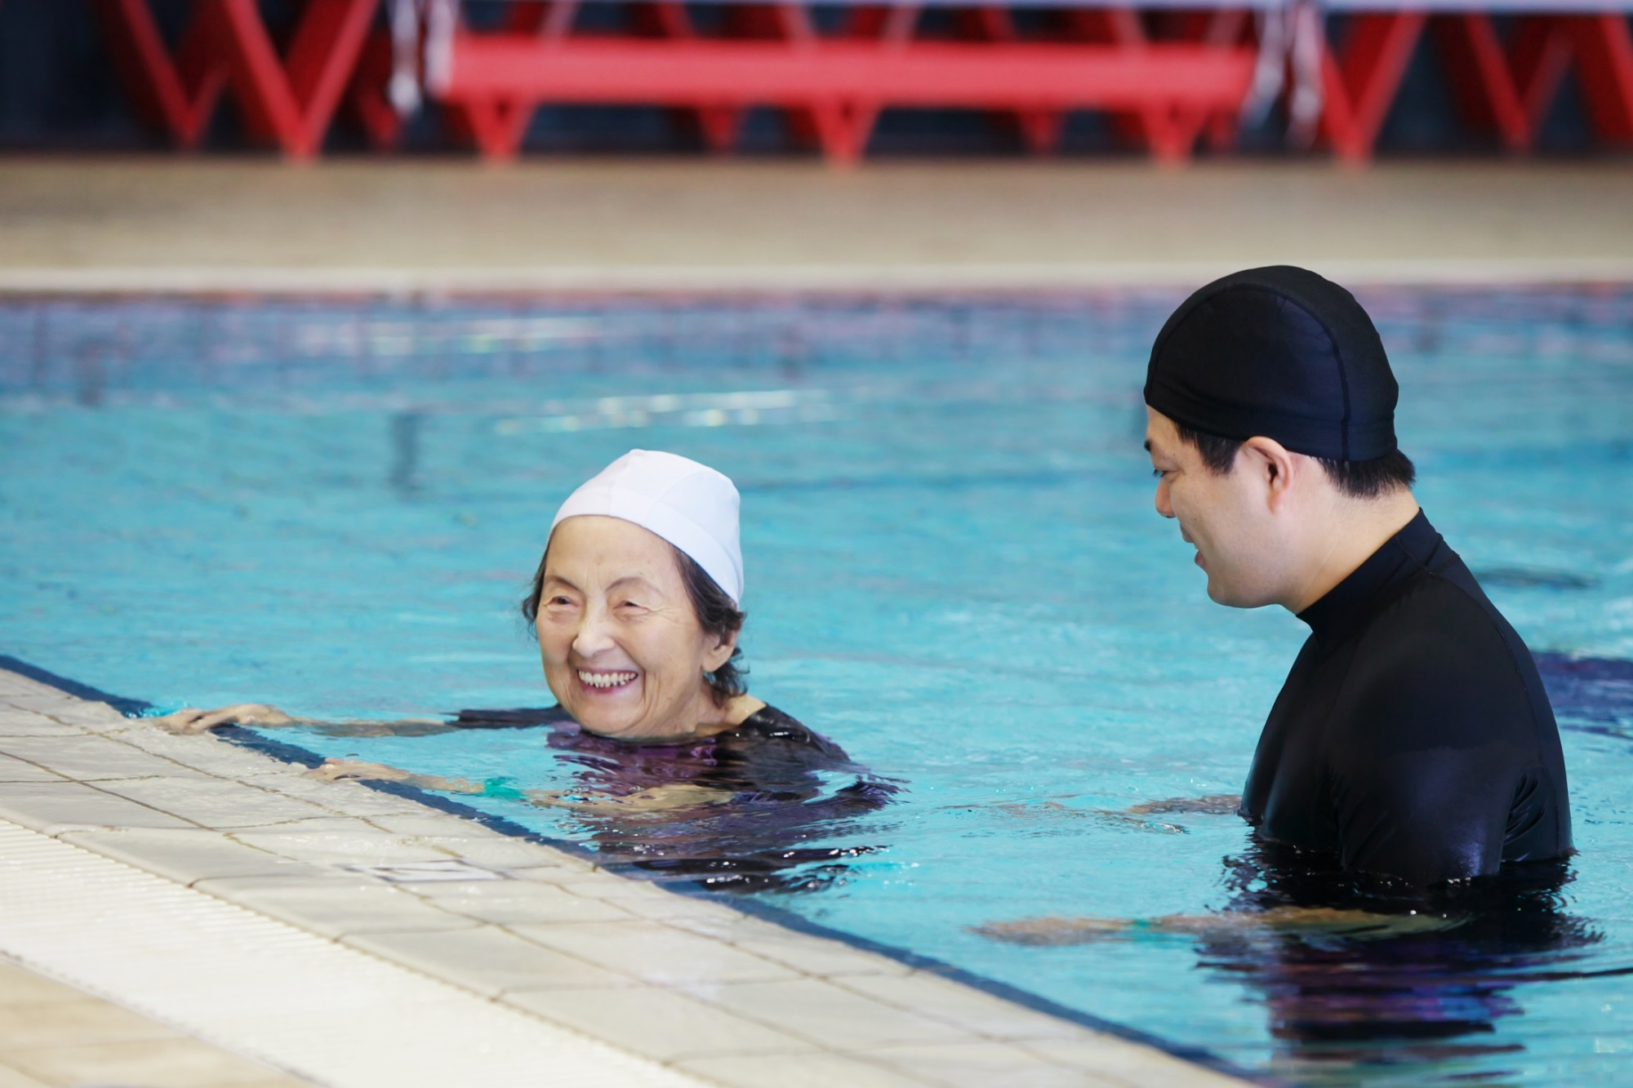
また宝塚を観にいきたいの

Slide 20
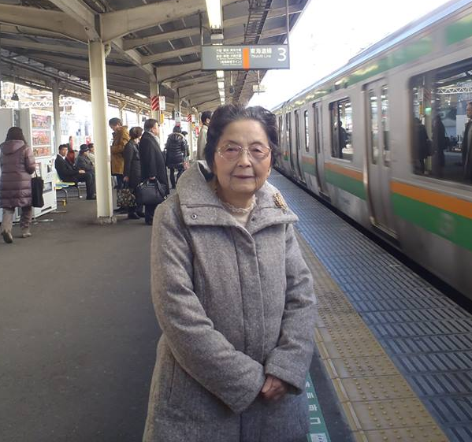
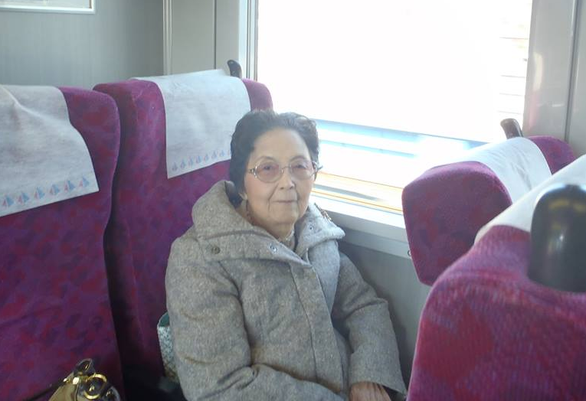
行ってきます！

Slide 21
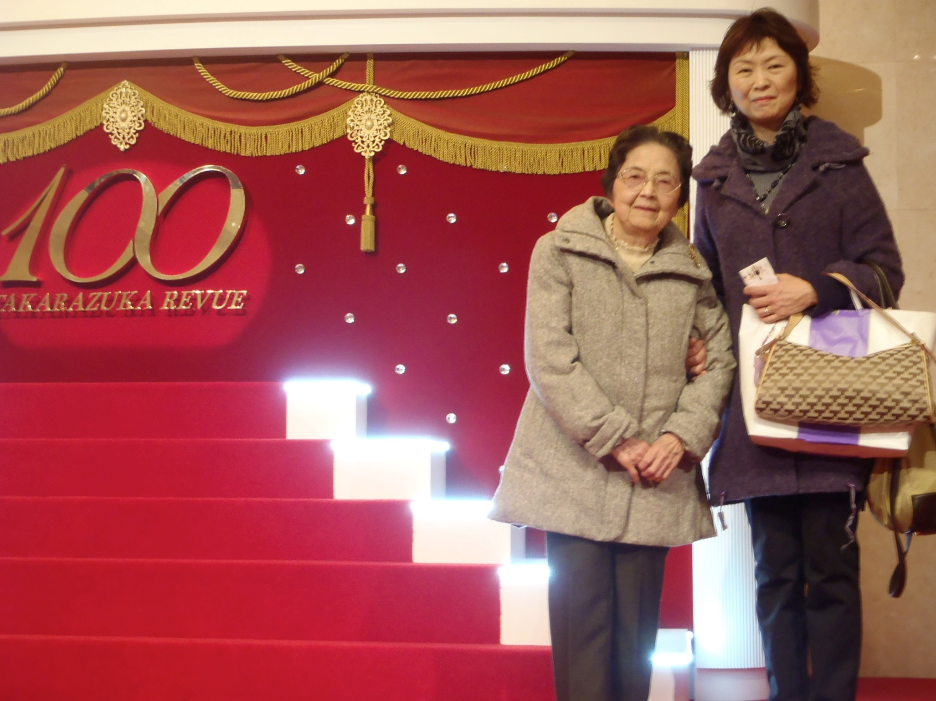
また来月も
観にきたい！
要介護度3→2へ

Slide 22
生活が楽しい！だからこそ
目が輝く
そして元気になっていく！
そして、「社会参加」に
つながっています！

Slide 23
要介護度も改善！
〜ご利用者さまの６０％が改善傾向〜

Slide 24
＊利用者の約60％が改善傾向
年齢・性別 | 主な疾患 | 介護度・前 | 介護度・後
50歳代・男性 | 脳卒中・認知症 | ５ | ４
60歳代・女性 | 脳卒中 | ５ | ２
70歳代・女性 | 脳卒中 | ５ | ２
80歳代・女性 | リウマチ | ５ | ３
80歳代・女性 | パーキンソン | ４ | ４
80歳代・男性 | 認知症 | ３ | １
80歳代・女性 | 認知症 | ３ | ２
80歳代・女性 | 圧迫骨折 | ３ | ２
90歳代・女性 | 脳卒中 | ３ | 支援２
40歳代・女性 | 脳卒中・高次脳機能 | ２ | ３
70歳代・男性 | パーキンソン | １ | 1
80歳代・女性 | 認知症 | １ | １
70歳代・男性 | 脳卒中・認知症 | １ | １
80歳代・女性 | 認知症 | １ | １

Slide 25
介護保険料の大幅削減にも貢献！
ご利用者さまの60％の
要介護度が改善
年間約１,０００万円の
介護保険料削減！

Slide 26
重度の方も支えています
一般の小規模の利用者は認知症の方が多い傾向
絆では重度の片麻痺、重度のパーキンソン病、
虐待疑いのある方、肺炎、末期がんなどの方々の
利用が多く、在宅での看取りも半年で２人。
可能な限り住み慣れた自宅・地域で暮らしてほしい。
でも、簡単ではありません。
訪問の回数も時期により数倍になることもあります。

Slide 27
要介護度の改善比較

Slide 28
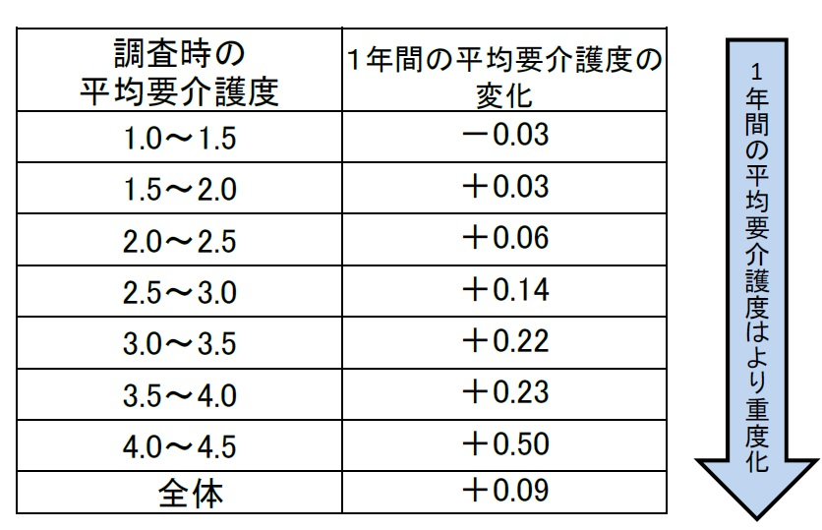
通所リハビリの現状
3.2 | -1.0
平成23年度老人保健健康増進等事業より抜粋

Slide 29
これらを可能にしているのが
リハビリテーション専門職！
その人らしい生活を支えながら、
さらに元気になることをサポートできます！

Slide 30
私の願い
小規模多機能の看護職員加算を
専門職加算にしていただきたい！
PT・OT・STの可能性を広げる
地域で真価を発揮するために…
ただ・・専門職の存在意義＝結果を出す

Slide 31

リハケア型
小規模多機能施設

Slide 32
地域の在宅復帰支援施設になります！
老健
住み慣れた地域
リハケア型
小規模多機能施設
自宅
生活の場での支援
病院

Slide 33
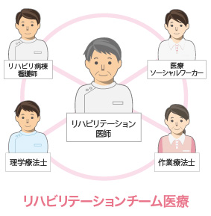
回復期モデル（複合型）のイメージ
小規模多機能
PT・OT
看護師
ご本人
地域
自宅
ST
管理栄養士
介護職

Slide 34
それぞれ特色（専門性）
を持った事業所が
つながりをもって支える

Slide 35
未来のこども達のために

Slide 36
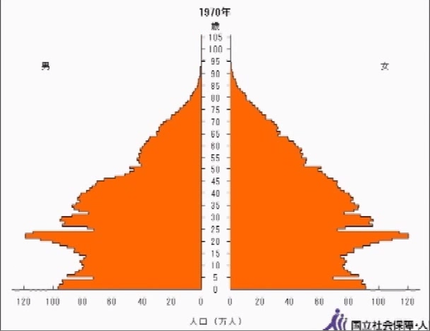
日本の現状

Slide 37
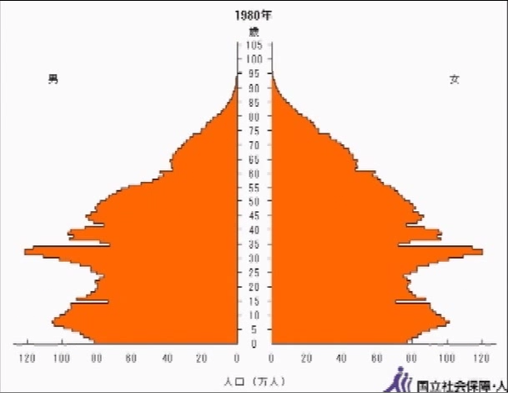

Slide 38
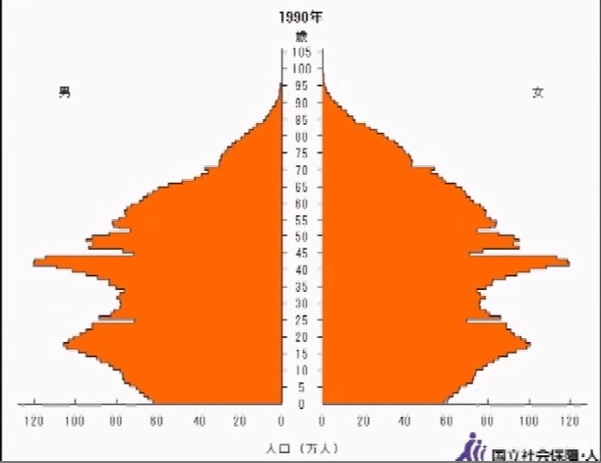

Slide 39
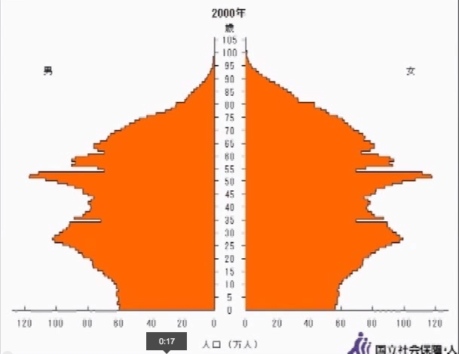

Slide 40
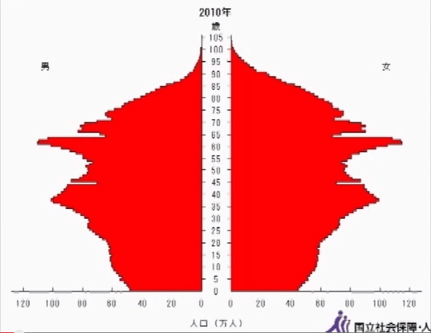

Slide 41
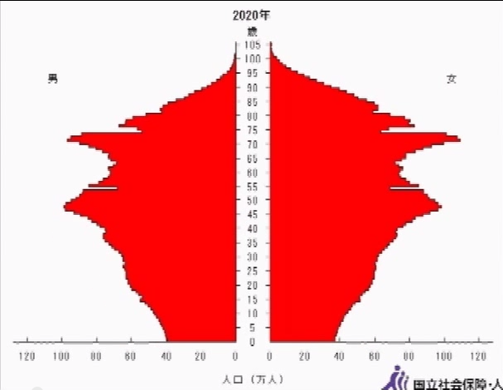

Slide 42
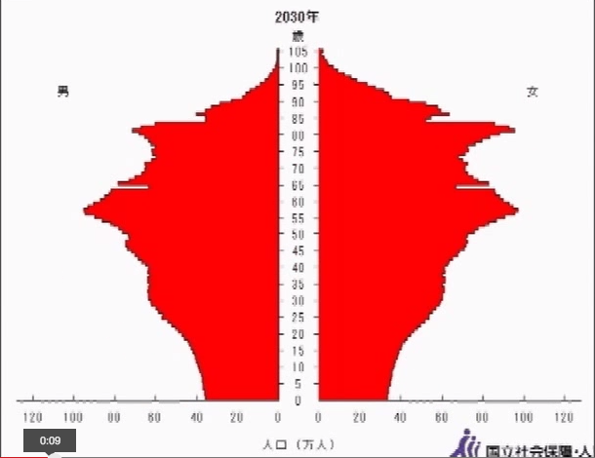

Slide 43
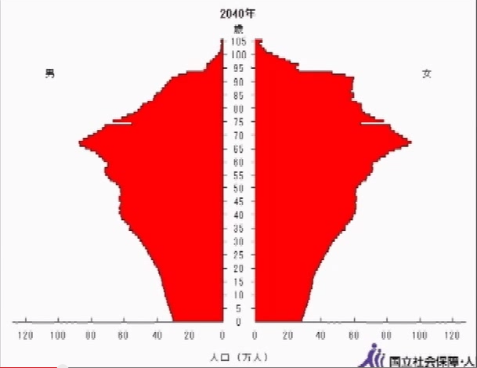

Slide 44
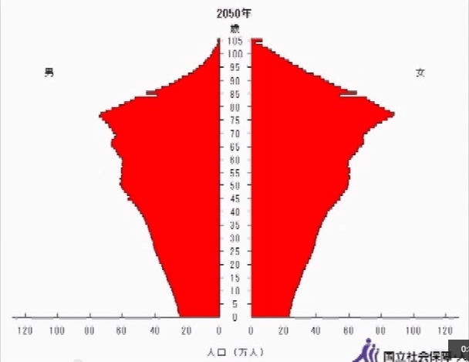
出生率は
１．４

Slide 45
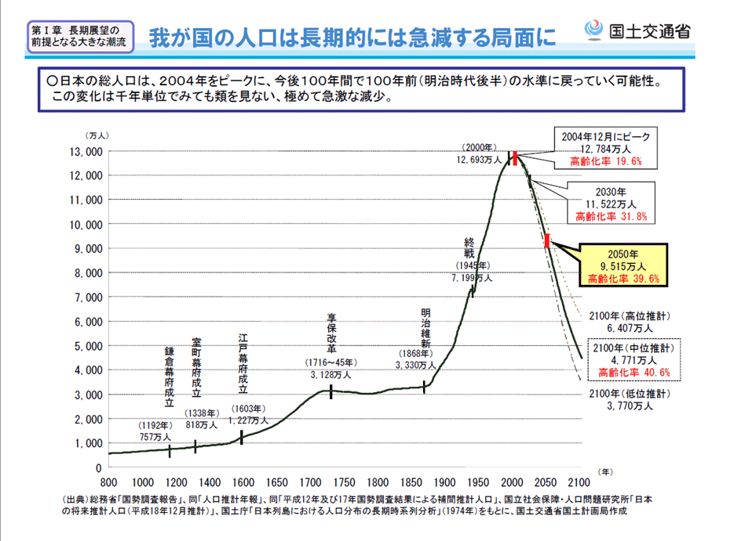

Slide 46
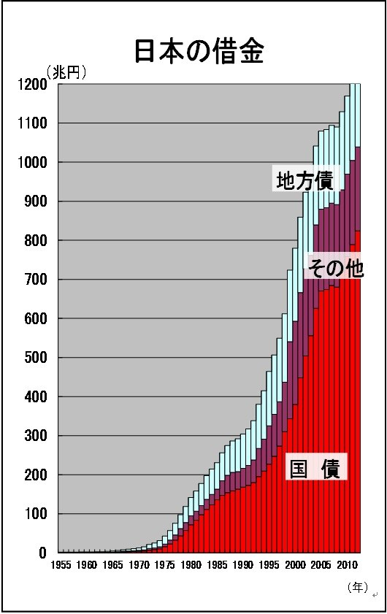
日本の借金は
１２００兆円に達している

Slide 47

負担を背負うのは子供たちの世代
今、できることは？！

Slide 48
大型施設を増やすのではなく、
こどもから高齢者まで、
地域支えあう
小規模多機能型居宅介護
3000万円×10＝3億円
登録定員25名×10 ＝250名
特別養護老人ホーム
33億円
自治体に指導監督権 （地方分権されている）
藤沢市民のみ利用可
100名＋10名 ＝110名
県域事業 （自治体に権限なし）
神奈川県民が利用
雇用10か所で150人
雇用1か所で50人

Slide 49
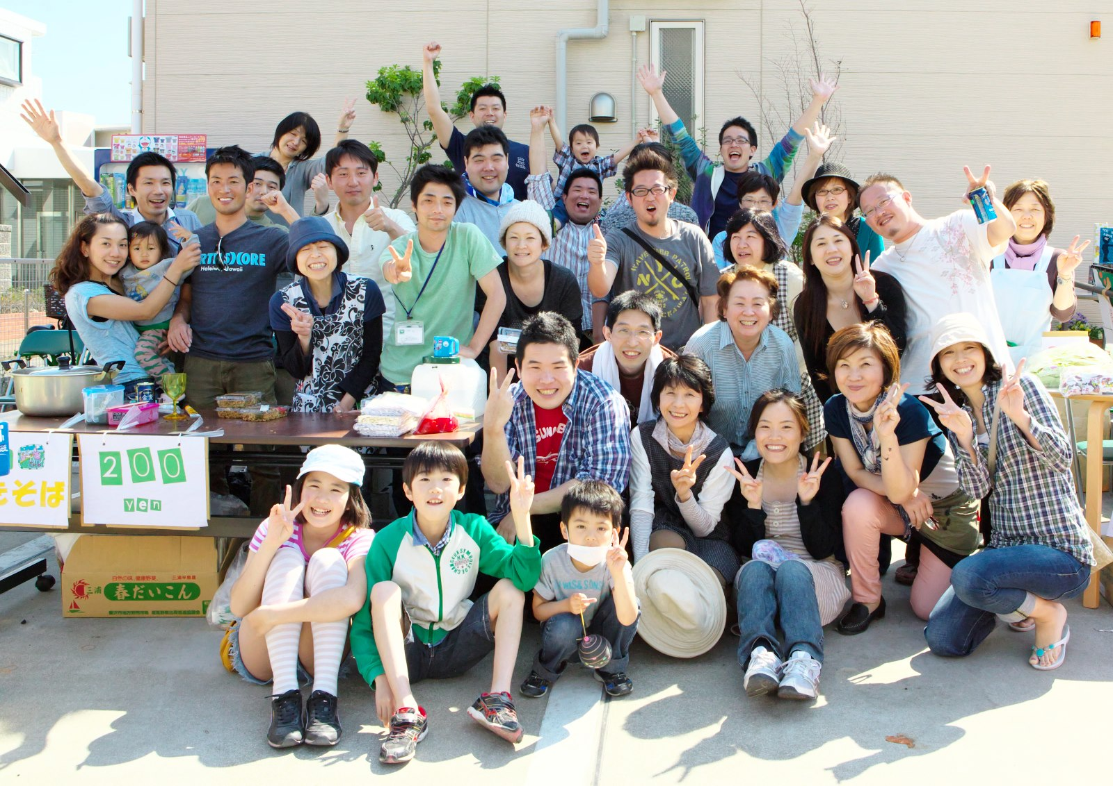
一人一人が気づき、つながることで
未来は変わる！変えましょう！！

